Slide 1
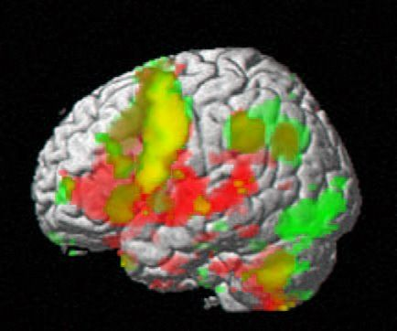
Wie kommt die Sprache ins Gehirn?
Welche Erkenntnisse der Neurowissenschaften
sind für den Sprachunterricht relevant?
Notes:
Ich werde in meinem Vortrag der Frage nachgehen wie Lernen – im speziellen Sprachenlernen funktioniert und welche Erkenntnisse der NW für uns LehrerInnen relevant sind.
Wenn Sie NW fragen welche Erkenntnisse ihres Gebietes Unterricht verbessern können erhalten Sie kaum konkrete Angaben. NW sehen zwar sehr genau was im Gehirn abläuft, sie haben aber meist nur vage Vorstellungen davon was im Klassenzimmer abläuft.
Ich selbst bin keine NW sondern Sprachlehrerin und Fachdidaktikerin und möchte in dieser Funktion eine Brücke bauen zwischen den theoretischen Erkenntnissen und praktischen Anwendungen im Unterricht.
Wir haben nur 60 Min Zeit – gehen wir also gleich zum Kern der Sache.
Picture: from clipart

Slide 2
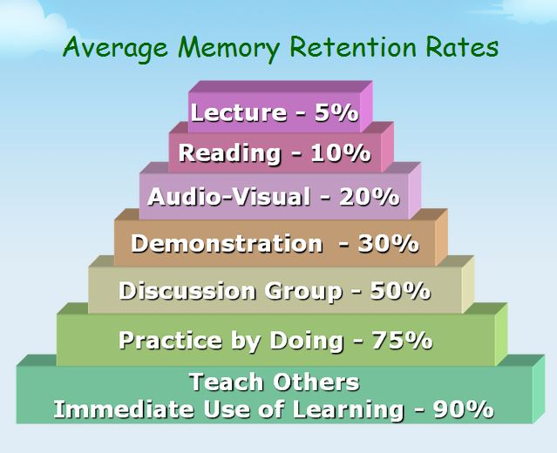
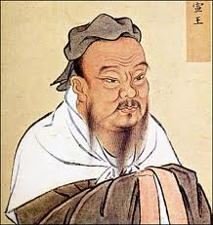

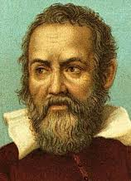
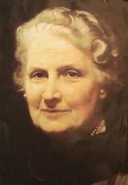
Neurodidaktik
Sag es mir, und ich vergesse es. Zeige es mir, und ich erinnere mich. Lass es mich tun, und ich behalte es. Konfuzius (551 –479 v. Chr.)
Weniger ist manchmal mehr. Nur wer ohne Angst lernt, lernt erfolgreich. Erasmus von Rotterdam (1465 –1536)
Man kann einen Menschen nichts lehren, man kann ihm nur helfen, es in sich selbst zu entdecken.
Galileo Galilei (1564 –1642)
Er [der Lehrer] muss passiv werden, damit das Kind aktiv werden kann. Hilf mir, es selbst zu tun. Maria Montessori (1870 –1952)
bestätigt altes Wissen guter Lehrer
Notes:
Die ND ist keine Wunderpille die uns über Nacht lernen lässt – sie bestätigt aber sehr klar gute Methoden und kann erllären warum andere Methoden nicht zum gewünschten Ziel führen.
Old knowledge of good teachers – but now we can prove it and prove why these things work

Slide 3
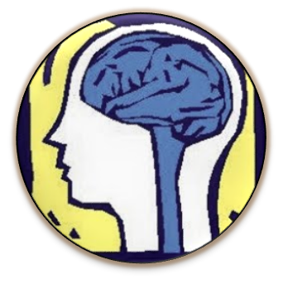
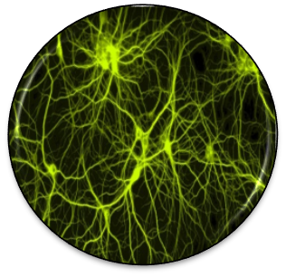
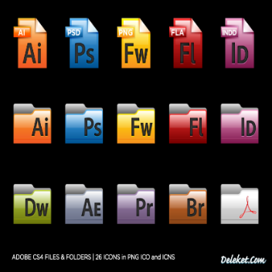
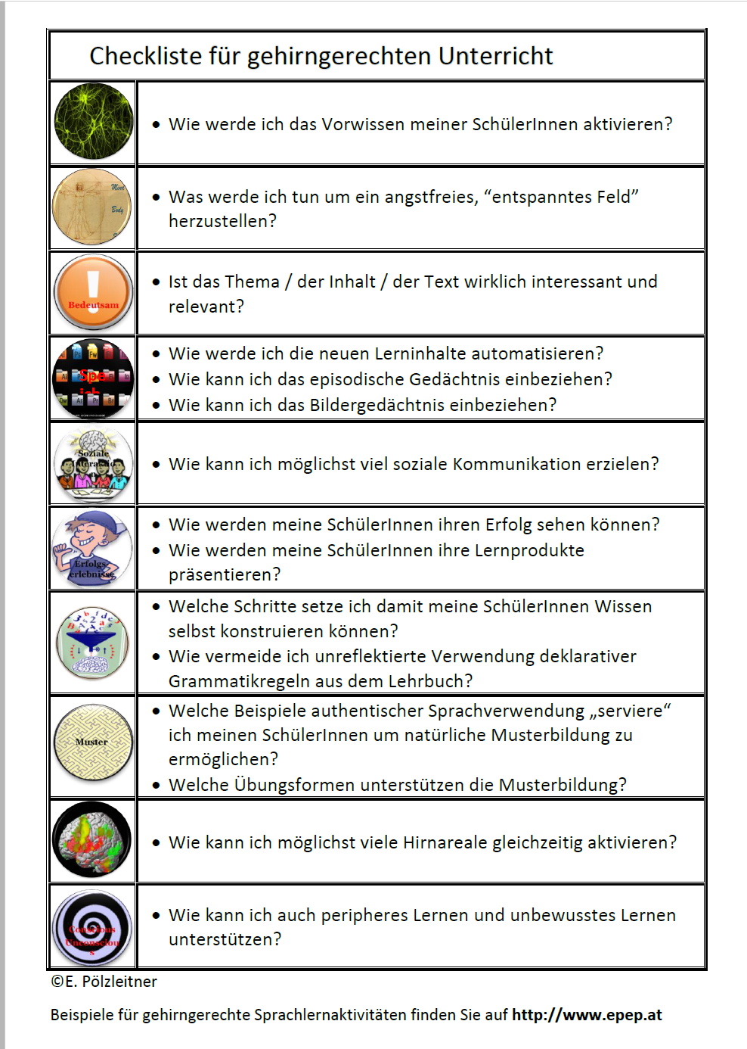
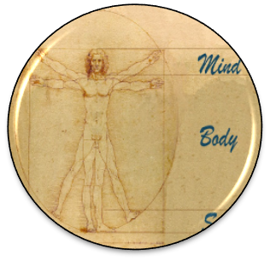



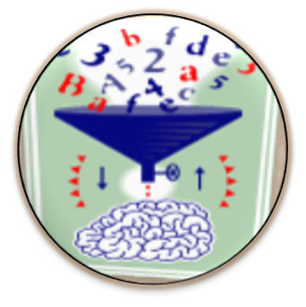
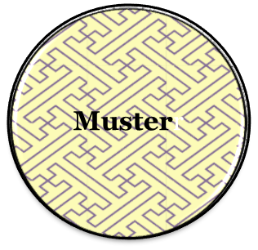
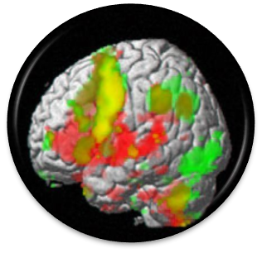

Was erwartet Sie heute?
Speicherung
Teil 1: Lernen ist ein physikalisch chemischer Vorgang
Teil 2:
Auf Empfang schalten…
Teil 3:
Sprache aktiv konstruieren
Notes:
10 principles of learning Caine and Caine – abgeändert 1990 – 2000 --…

Slide 4
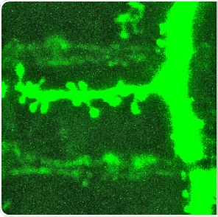
Teil 1: Lernen ist ein physikalisch chemischer Vorgang
“Teaching is the art of changing the brain. …. I mean, creating conditions that lead to change in a learner’s brain.”
James E. Zull, p.5
© MPI von Neurobiologie Meyer, in http://www.news-medical.net/news/20140422/791/German.aspx
Notes:
Learning is BIOLOGY – not PSYCHOLOGY
Wir wollen uns heute anschauen was das bedeutet und WIE wir das als LehrererInnen tun können.
Wir wollen uns anschauen warum gewisse Methoden und Übungstypen wirksamer sind als andere.
Wir haben wenig Zeit – Kompetenzen – Matura – wir wollen die wenige Zeit im Unterricht EFFIZIENT nützen und das lernen nicht nach Hause auslagern.
Die Neurowiss. Können uns Hinweise geben was wirkt und wo “das Hirn kalt bleibt.”

Slide 5

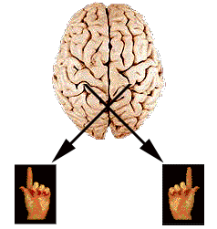
Das Gehirn
Unser Gehirn besteht aus:
ca 100 Milliarden Neuronen
ca 100 Trillionen Synapsen
2 Hemispheren verbunden durch das Corpus Callosum (Balken)
Wie funktionniert unser Gehirn?
http://www.ddas.vermont.gov/ddas-policies/policies-tbi/policies-tbi-documents/tbi-trng-modules-workbks/training-module-1-brain-101
Notes:
Speicherung und Abruf:
Rechte Hemisphäre: vor allem emotionale Inhalte aus dem episodischen Gedächtnis werden vorrangig in den limbischen Strukturen der rechten Hemisphäre gespeichert.
Knowledge = physical: synapse connections, neuronal networks
Links: semantische Inhalte
Bilder aus: http://www.ddas.vermont.gov/ddas-policies/policies-tbi/policies-tbi-documents/tbi-trng-modules-workbks/training-module-1-brain-101, Okt 2015

Slide 6

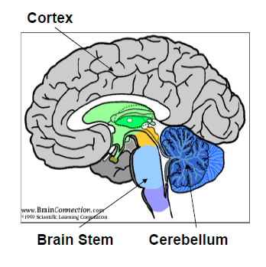
Das Gehirn
Hirnstamm/ Reptilhirn:
koordiniert unbewußte Abläufe: Augenbewegungen, Pupillenweite,
Atmung, …
Zwischenhirn: Thalamus,
Hypothalamus, Hypophyse…
Welt der Triebe,
Blutdruck, hormonelle Vorgänge
Gehirnebenen
Kleinhirn/ Cerebellum:
koordiniert
Haltung und
Bewegung, Gleichgewicht, Muskeltonus, Schlucken,
Reflexbewegungen
…
Limbische System: « Gefühlszentrale »
Amygdala, Hippocampus
Lust, Sucht, Angst…
Großhirnrinde/ Cortex
4 Lappen steuern Bewegungen, Empfindungen und alle geistigen Funktionen.
http://www.ddas.vermont.gov/ddas-policies/policies-tbi/policies-tbi-documents/tbi-trng-modules-workbks/training-module-1-brain-101
Notes:
Der Hippocampus speichert Einzelheiten ab, ruft sie nachts wieder auf und transferiert sie innerhalb von Wochen und Monaten in die Gehirnrinde, den langsamen Lerner, wo sie langfistig gespeichert werden. Wenn Hypocampus operativ entfernt wird ist kein neues Lernen mehr möglich.
Das funktioniert allerdings nur wenn der Inhalt BEDEUTSAM ist.
Neugier = Hirn aktiv -- Hirn erlahmt bei bedeutungslosen Sachverhalten.
Zull 218: Bewegung: action verbs. Das Kleinhirn/Cerebellum ist aktiv wenn wir action verbs hören oder lesen.

Slide 7
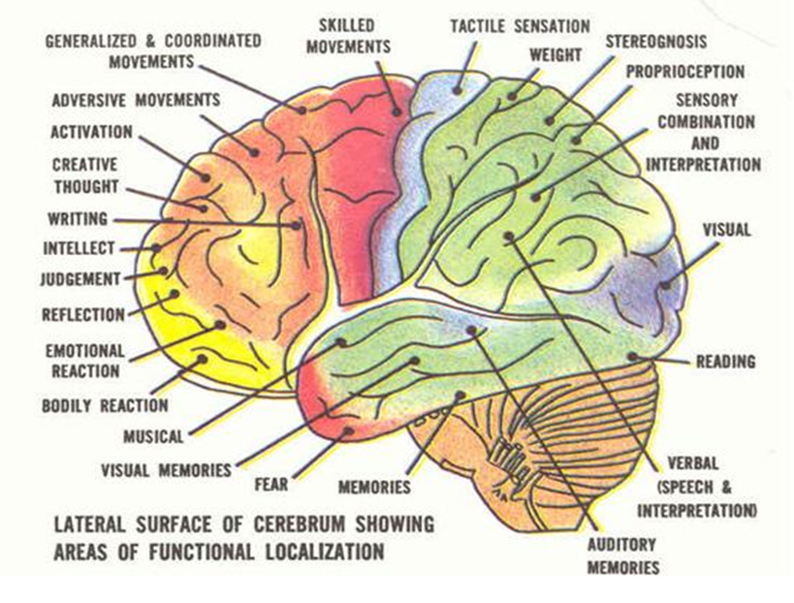
Die Großhirnrinde
Hinterhauptlappen
Scheitellappen
Schläfenlappen
Stirnlappen
http://dickinsonn.ism-online.org/files/2011/10/Neurons-in-the-brain-illustration-by-Rebecca-Lee-on-flickr.jpg
Notes:
Präfrontaler Kortex: strukturiert neue Info über nacht. Ist erst nach der Pubertät « fertig », führt alle Inhalte zusammen und bewertet sie. Hemmt Instinktreaktion, für Verantwortung, Planung, Folgen abschätzen
WO die Dinge alle ablaufen ist aber für uns als LehrerInnen nicht wirklich wichtig.

Slide 8
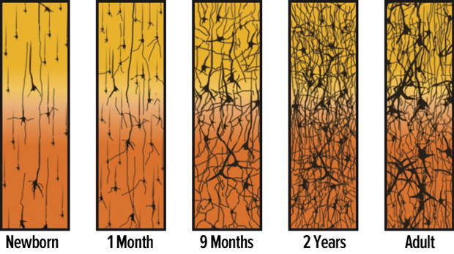
Entwicklung der Synapsen:
Vom Baby zum Erwachsenen
http://www.urbanchildinstitute.org/sites/all/files/databooks/2011/ch1-fg3-synapse-density-over-time.jpg
Notes:
Interessant für das Lernen ist nicht die Zahl der Gehirnzellen – die nimmt eher ab.
Wichtig sind die VERBINDUNGEN – Neuronennetzwerke.
Kleinkind: viele solche Netzwerke gebildet
Erwachsen: Nur die wichtigen bleiben – sind aber stark ausgebildet (schnell, automatisch)

Slide 9
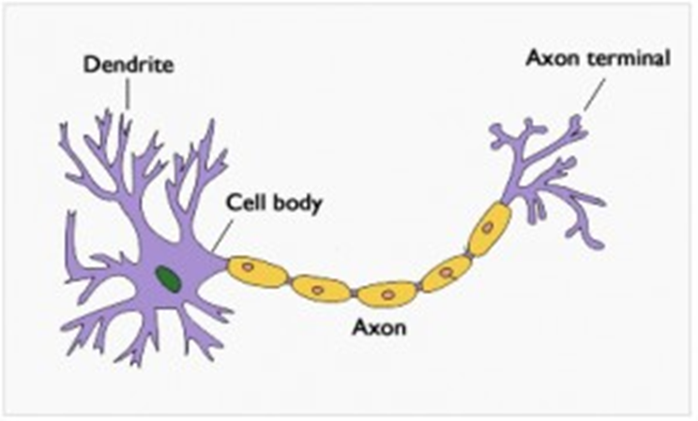

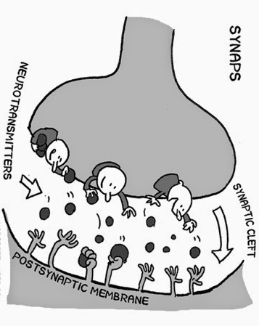
Übertragungskette in neuronalen Netzen
1 Neuron kann bis zu 10 000 synaptische Verbindungen aufbauen!!!

Slide 10
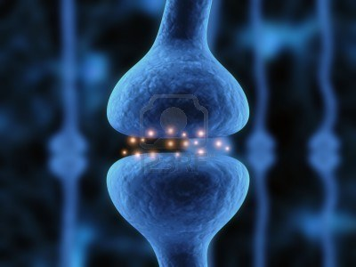
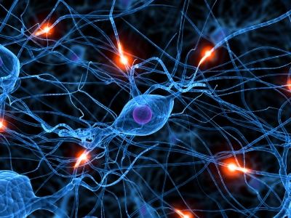
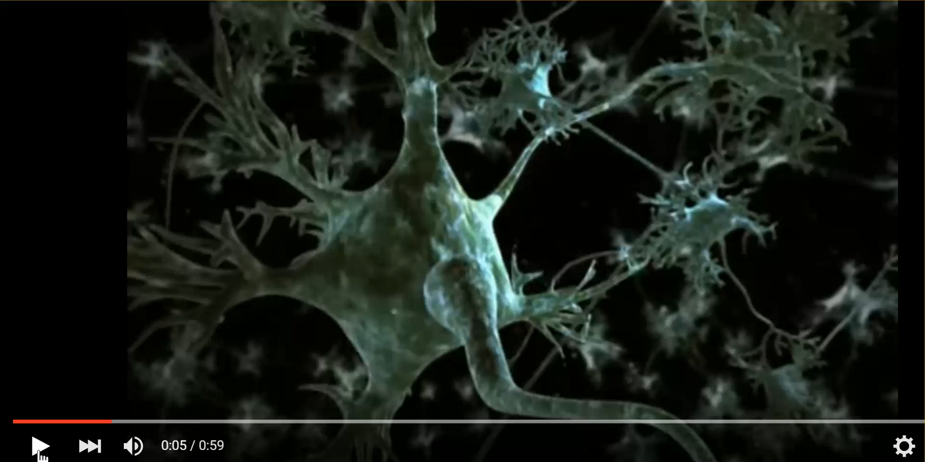
Elektro-chemische Übertragung
Neuronennetzwerk mit aktiven Synapsen
Notes:
Sie sehen die elektro-chemische Übertragung von einem Neuron zum anderen:
Der Ladungsprozess entsteht durch die Aufnahme von KALIUM in die Zelle und Abgabe von Natrium aus der Zelle. So entsteht ein elektr. Ladungsunterschied. Der elektrische Impuls läuft über das Axon bis zum Axonterminal – dann erfolgt die Übergabe des Reizes über die Synapsen mithilfe von Neurotransmittern.
Die reibungslose Übertragung hängt maßgeblich vom limbischen System ab, das den richtigen Cocktail an Neurotransmittern liefert.

Slide 11
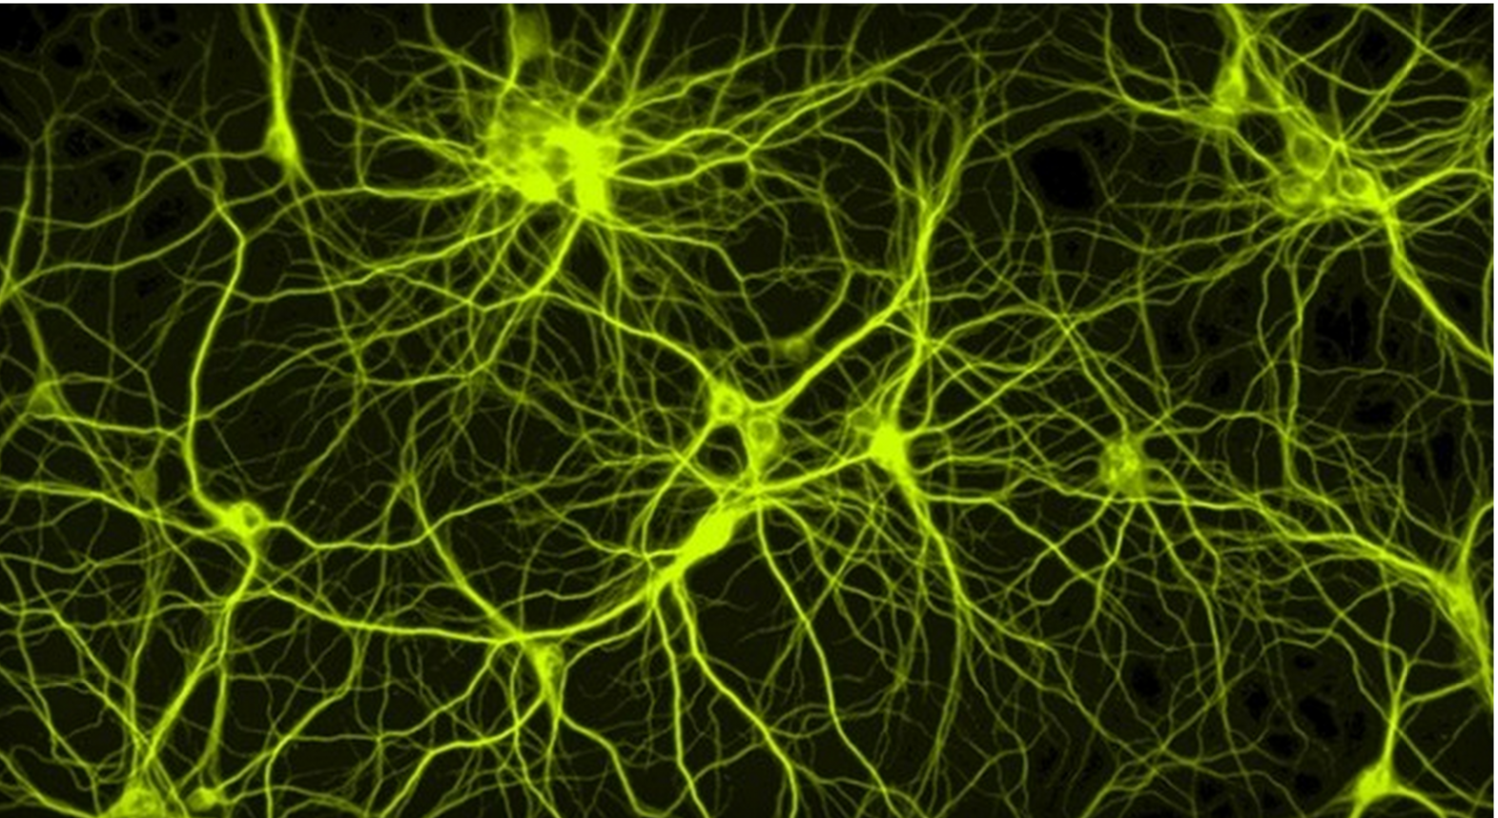

Was bedeutet das in der Praxis?
Neurons that fire together
wire together
Ein kleines Experiment….
http://www.extremetech.com/extreme/179223-the-first-real-time-non-invasive-imaging-of-neurons-forming-a-neural-network
Notes:
Was bedeutet das in der Praxis: Wir wissen: Neurons that fire together wire together… -- d.h. das gesamte Netz wird aktiviert wenn es an einer Stelle ausgelöst wird.
Let’s try this out: Schließen Sie kurz die Augen und denken Sie an Vannillekipferl. ……… tauschen Sie ganz kurz aus.. (sehen, schmecken, riechen, x-mas, bröselt… …)
Bild:
Hohn Hewitt, “The first real-time, non-invasive imaging of neurons forming a neural network”, 28.3. 2014, www.ExttremeTech.com,
http://www.extremetech.com/extreme/179223-the-first-real-time-non-invasive-imaging-of-neurons-forming-a-neural-network am 03.10.2015

Slide 12
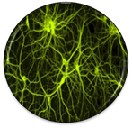
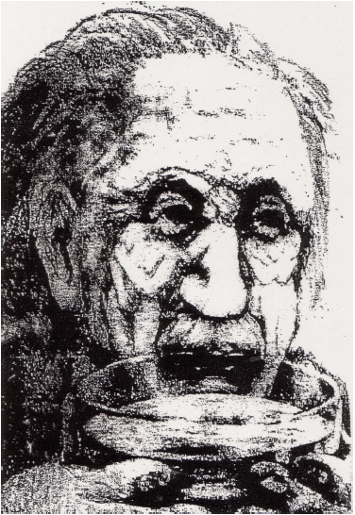
Ein kleines Experiment
Ein großer Physiker…
http://www.wl-lang.de/Bilder/Einstein.gif
Notes:
Schließen Sie kurz die Augen und stellen Sie sich einen großen Physiker vor. Wen sehen Sie?
Dann klick

Slide 13
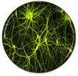
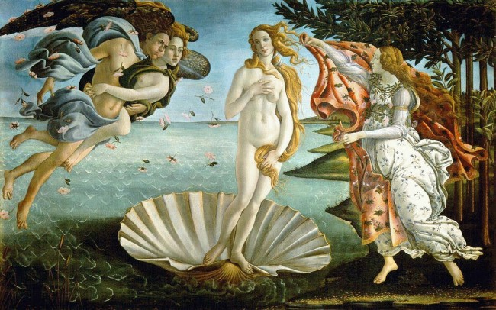
Ein kleines Experiment …
Die Venus von Botticelli
http://lh4.ggpht.com/gChnR4RIukYO0X1ZtVOTXtdPrlBazckOydjkUyfEo2mjSnBLUnTr44I9s_Tc=s1200
Notes:
Genießen Sie kurz das Gemälde

Slide 14
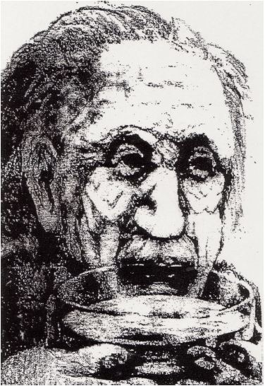
Ein kleines Experiment…
Was sehen Sie jetzt?
Was ist hier passiert?
Notes:
Beispiel für Priming: unsere Erwartungen aktivieren ein ganzes Netzwerk – dieses aktive Netz steuert selektive Wahrnehmung – schnell und effizient --- statt alle Details wahrzunehmen sehen wir bestimmte Muster.
Das erklärt auch warum es so schwierig ist out of the blue Vokabel abzurufen die uns SchülerInnen fragen… erst in den Kontext versetzen – dann kommt es gleich.

Slide 15
”
Prinzip 1:
Neues wird an vorhandene Bedeutungsstrukturen geknüpft
Unser Vorwissen strukturiert unsere Wahrnehmung
Vom Überblick zum Detail
Neurons that fire together
wire together
http://www.extremetech.com/extreme/179223-the-first-real-time-non-invasive-imaging-of-neurons-forming-a-neural-network
Notes:
Wie kann uns das Wissen über Neur.Netze helfen effizienter zu unterrichten? Wenn ich die Nervenzelle in der Mitte aktiviere (zwicke), was passiert dann?
Netze als ganzes aktiv – “vorgespannt” –aufgewärmt – ZB: topic “earthquakes” – Opfer, Verletzte, Schäden, Stärke auf der Richterskala, …
Bei reading comp oder listening comp: advance organizer, prereading, pre-listening…schalten diese Netze EIN.
Let’s try this out:
Bild:
Hohn Hewitt, “The first real-time, non-invasive imaging of neurons forming a neural network”, 28.3. 2014, www.ExttremeTech.com,
http://www.extremetech.com/extreme/179223-the-first-real-time-non-invasive-imaging-of-neurons-forming-a-neural-network am 03.10.2015

Slide 16
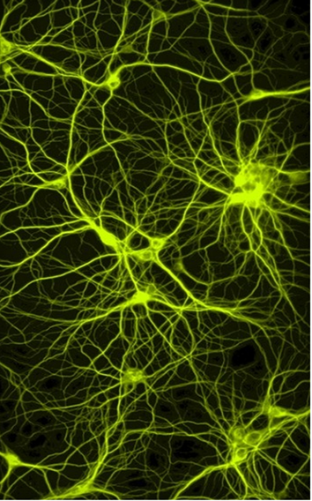
“Neural networks are knowledge” “ Zull, p.92
Neues Wissen anwenden….
Warum werden Worte aus Vokabellisten nicht so gut behalten wie Wortschatz im realen Kontext?
Lernen =
Zuwachs und Veränderung der Synapsen-verbindungen
Stärkung der Nervenbahnen (Myelinisierung)

Slide 17

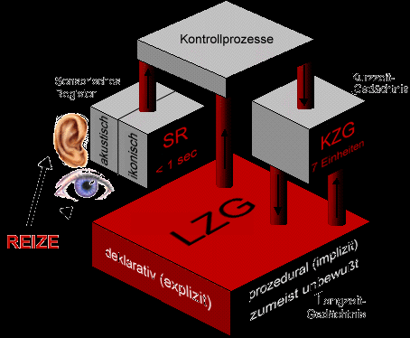

Gedächtnis formen
Prinzip 2
Unterschiedliche Inhalte werden unterschiedlich im Gedächtnis gespeichert.
Ultrakurzzeit GD
Kurzzeit GD
Langzeit GD
Arbeitsspeicher
SpeicherGD
Procedurales GD Deklaratives GD
http://arbeitsblaetter.stangl-taller.at/GEDAECHTNIS/ModelleSpeicher.shtml
Notes:
Vor allem Procedurales und Deklaratives Ged. Erklären
Werner Stangls Arbeitsblätter :, http://arbeitsblaetter.stangl-taller.at/GEDAECHTNIS/ModelleSpeicher.shtml

Slide 18
Regelmäßige und unregelmäßige Verbformen
Procedurales Wissen
Ich « moodle » gerne und oft. Auch gestern habe ich ……………….
Meine Nachbarn « pferden » gerne. Letztes Wochenende haben sie den ganzen Tag ………………….
Wir « hirnen » hier den ganzen Tag. Heute habe ich schon um 6 Uhr früh ………………………………….
Ich « neuroliere » gerne. Auch gestern habe ich ganz ausführlich ……………………………….
Verben auf ---ieren bilden das Partizip Perfekt mit
--iert
Kennen Sie die Regel für die Bildung des Partizip Perfekt im Deutschen?
Können Sie die Regel anwenden?
Notes:
Wer kennt die Regel? Wer könnte das erklären? Hand heben?
Wer kann die Formen bilden…. Ohne die Regel zu kennen….

Slide 19
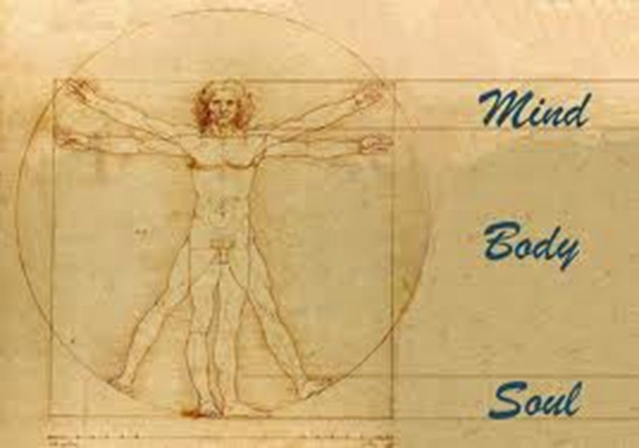

Teil 2: Auf Empfang schalten…
Körper, Geist und Gefühle spielen eng zusammen
http://salzmanlab.neuroscience.columbia.edu/pic_limbic.jpg, Okt. 2015
Notes:
Neocortex: höheres Denken, kann Sprache verarbeiten.
Limbisches System: kann nur Gefühle verstehen – über verbale Impulse nicht erreichbar. (It doesn’t feel right – kann es aber nicht erklären)
Gute Info: https://www.youtube.com/watch?v=59VT8FCA66o&t=36s

Slide 20
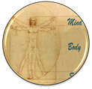
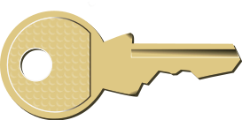
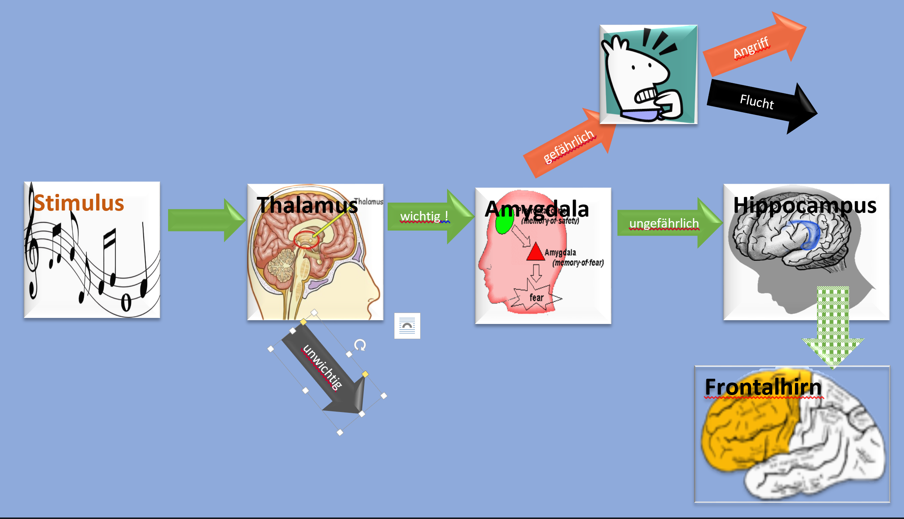


Emotionen sind der zum Gehirn
Prinzip 3
Emotionen sind der Schlüssel zum Gehirn
Emotionale und soziale Aspekte des Lernens spielen eine mindestens ebenso wichtige Rolle für das Schulgeschehen wie die intellektuell-kognitiven. (Bauer 2006)
Das limbische System entscheidet ob Information eingelassen wird oder nicht.
Notes:
Kinder entscheiden unbewusst und blitzschnell ob es sich auszahlt auf « Empfang » zu schalten, ob der Lehrer glaubhaft ist, sich selbst für den Stoff interessiert, authentisch… ob der Stoff interessant ist… (Stimme, Blick, Körperhaltung, Gestik…)
Der Hippocampus speichert Einzelheiten nur dann, wenn sie 2 Qualitäten aufweisen: Neuigkeit und Bedeutsamkeit.
Im Hippocampus gespeicherte Einzelheiten werden dann langsam in die Großhirnrinde übernommen –(Regelextraktionsmaschine) – am besten über Nacht. Dabei entstehen neue Neuronenverknüpfungen. Häufiges ist durch mehr Neuronen repräsentiert als Seltenes. (zb sms-Daumen, Gitarrenfinger…)
Emotionen steuern die Speicherung: (p.28, Caspari) …konnten zeigen, dass neutrales Material in Abhängigkeit davon, in welchem emotionalen Zustand es gelernt wird, in jeweils anderen Bereichen des Gehirns gespeichert wird (Spitzer 20003, in Caspari). Wörter die in pos. Kontext gespeichert wurden – im Hippocampus
Wörter die in neg. Kontext – in den Amygdalae
Folge: vom Hippocampus werden die Infos nachts weiterverarbeitet und innerhalb von Wochen und Monaten in die Gehirnrinde weitergeleitet. Die Infos in den Amygdala (Flucht/Kampf) – speichert nur die Emotion – nicht den Inhalt

Slide 21


HELP!
“Ich habe das zuhause so gut gekonnt --- jetzt, bei der Prüfung fällt es mir nicht ein…”
Die Amygdala (Mandelkern) erkennt eine Situation als gefährlich
alarmiert Alarmzentren im Hypothalamus und im Hirnstamm
Adrenalin u.a. Neurotransmitter werden ausgeschüttet
Anstieg von Puls und Blutdruck, Muskelanspannung
Vorbereitung einer Flucht oder Angriffsreaktion --- Abschalten höherer Denkprozesse
Sinnvoll bei Bedrohung (Löwe von links)
Alec, 29. Jan. 2015 http://www.youmatter.suicidepreventionlifeline.org/wp-content/uploads/2015/07/examstress-1.jpg

Slide 22
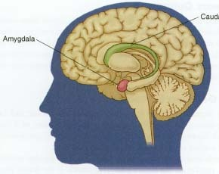
ANGST!!!
AAA
Amygdala—Angst--Adrenalin
produziert einen kognitiven Stil,
der das rasche Ausführen einfacher gelernter Routinen erleichtert
und das freie Assoziieren erschwert.
Fight flight reaction
Alarmanlage!
Notes:
Neurodid. p21: Um zu lernen braucht der Mensch ein « entspanntes Feld »: Sicherheit und Anregung – dan spielerisches Experimentieren.
Prüfungssituation…. Mathe wenn mir wer zuschaut…kann nicht frei kombinieren
Angstreaktion: Die Amygdalae (auf beiden Seiten) fungieren wie eine ALARMANLAGE – sie bewerten einkommende Reize emotional. Wenn die Amygdalae einen Reiz als gefährlich einstufen wird eine chemische Kettenreaktion ausgelöst. Adrenalin wird in großen Mengen ausgeschüttet, bereitet den Körper auf blitzschnelle, starke Reaktion vor - schaltet aber das Denken ab. Das würde zulange dauern. Autopilot! Zittern, Herzrasen – zwecks besserer Durchblutung der Muskel,– viel Glukose in die Muskel…
Picture: http://psych-brain-trust.wikispaces.com/Amygdala

Slide 23

Auf Empfang schalten
Nur wenn:
neu
bedeutsam
angstfrei
https://encrypted-tbn0.gstatic.com/images?q=tbn:ANd9GcTuSeFK1Xg3bGfjBLNKiS_xbZuvCiKdvHHD7RjvzL_KpQxMY655LTSZ8Q
Notes:
Dead Poets Society, Robin Williams
Amygdala hat etwas als angstfrei eingestuft --- dann…
Formatio ret – Thal und Basalg: bilden komplexe Filterschleife für einkommende Sinneswahrnehmungen. Wenn NEU, RELEVANT und Angstfrei --- wird an den Hippocampus und das Großhirn weitergeleitet…
Importance signal
Acetylcholine: wenn aus den Basalganglien ein importance signal kommt wird ACT ausgeschüttet. Dadurch werden viel mehr Synapsen gebildet als ohne ACT: Ratten Experiment: hören hohe Töne, anfangs Zuwachs an Synapsen --- dann schwinden sie wieder. Wenn allerdings die hohen Töne mit einer Belohnung assoziiert werden – schütten die Basalganglien ACT aus -- dadurch enormer Synapsenzuwachs, dauerhaft. (Zull 224)
ACT + Dopamin: die Lernsituation muss ansprechend sein, dann wird ACT ausgeschüttet (Aufmerksamkeit) – durch das Interesse entsteht eine Situation der Befriedigung – die wieder um Dopaminausschüttung bewirkt _ = ich will mehr davon, ich will das wieder (Neurod. 56, 57)
ACT, DOP und Nor machen die Großhirnrinde und den Hippocampus bereit zum Lernen, Leichter Stress (eustress = NOR) Stärke des emotionalen Zustandes korreliert mit Gedächtnisleistung.
Was bedeutet das für den Unterricht?

Slide 24

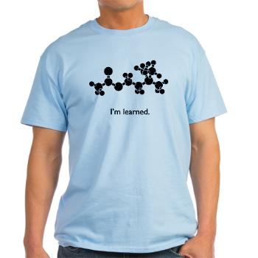
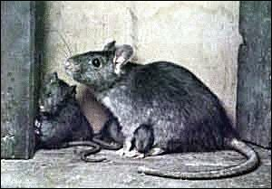
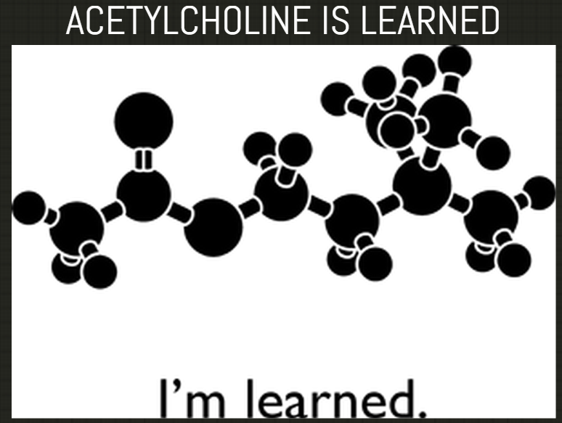
Persönliche Relevanz
Prinzip 4: Dauerhaftes Lernen findet nur in bedeutungsvollen Kontexten statt.
« Importance is physical » Acetylcholine
(James Zull, The Art of Changing the Brain)
http://www.necessarysufficient.net/standard/cgi-bin/shop.pl/sciencemath/necessarysufficient.577221390
Notes:
Beispiel:
Für das Lernen ist eine hohe Acetylcholinkonzentration wichtig. Dadurch wird eine Nervenzelle stärker und länger angesprochen, als dies sonst der Fall ist. Eine abzuspeichernde Information wird so für die Nervenzelle viel wichtiger, so dass die Information besser behalten wird.
Ratten werden hohen Tönen ausgesetzt. (James Zull). Im auditory cortex vermehrte Bildung von Zellverbindungen– allerdings nur dann wenn die hohen Töne mit Futter assoziiert werden. Sonst kaum Zuwachs.
Passiv
Aus dem Zusammenhang gerissene Konstruktion von Sätzen oder Umwandlung von aktiv ins passive ist kontraproduktiv:
zB: el fuego/ destruir/ bibliotheka
the fire / destruct / library
http://necessarysufficient.net/standard/cgi-bin/shop.pl/sciencemath/necessarysufficient.577221390
Bedeutungen können sogar in ganz kleinen Grammatikübungen von den SchülerInnen sinnvoll konstruiert werden.
Beispiel: Passive Bricks oder Passive Pairs
Si-Sätze // If-clauses

Slide 25
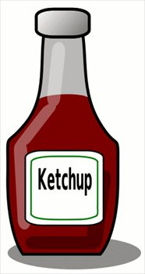
Ist das bedeutungsvoll?
Active | Passive
Once a week, Tom cleans the house. | Once a week, the house is cleaned by Tom.
Right now, Sarah is writing the letter. | Right now, the letter is being written by Sarah.
Sam repaired the car. | The car was repaired by Sam
Do you know how ketchup is made?
Do you know how chocolate is made?
Do you know how I-phones are made?

Slide 26
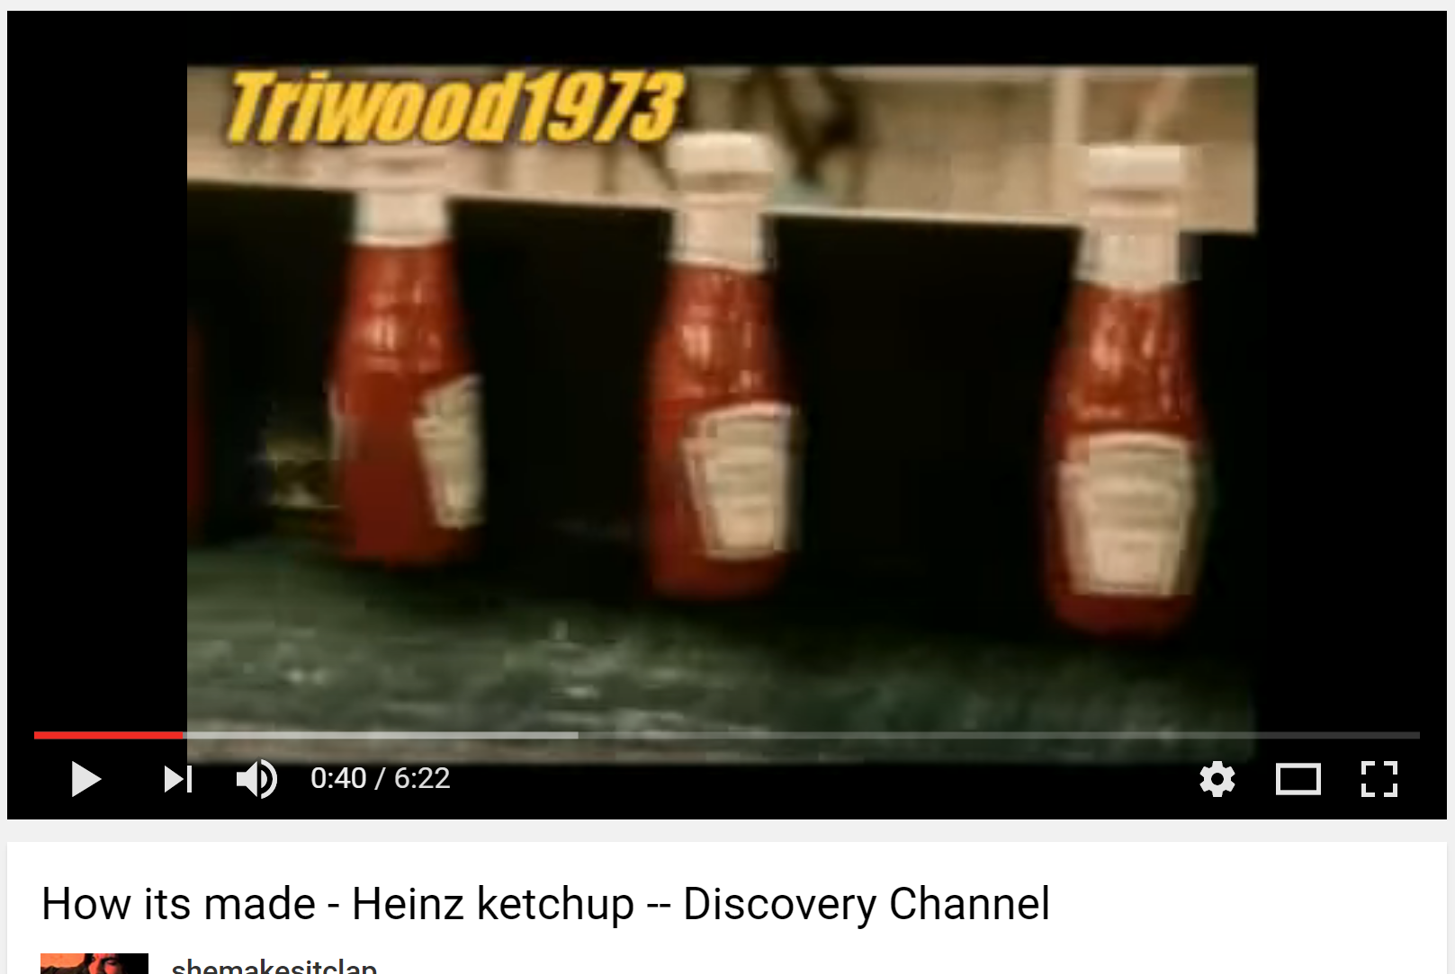
How Ketchup is Made

Slide 27




Das hab ich gut gemacht!
Prinzip 5
Erfolgserlebnisse wirken motivierend
« Lernen unter der Dopamindusche »
Notes:
Stolz und Erfolgserlebnisse: Dopamindusche – verlangt nach Wiederholung! – positive Motivationsspirale .. Internes Belohnungssysstem
Portfolios (epep)
und Tall Tales (epep) Klick on pictures – hyperlinks!

Slide 28


FIP format imagination pride
Lernen unter der Dopamindusche
Challenge them!
Trust them!
“Complex learning is enhanced by challenge and inhibited by threat associated with helplessness. (Caine & Caine 2000)
Our stuff is cool enough to be published
www.readingiscool.xyz
http://www.cainelearning.com/wp-content/uploads/2013/08/Principles-Wheel.png

Slide 29
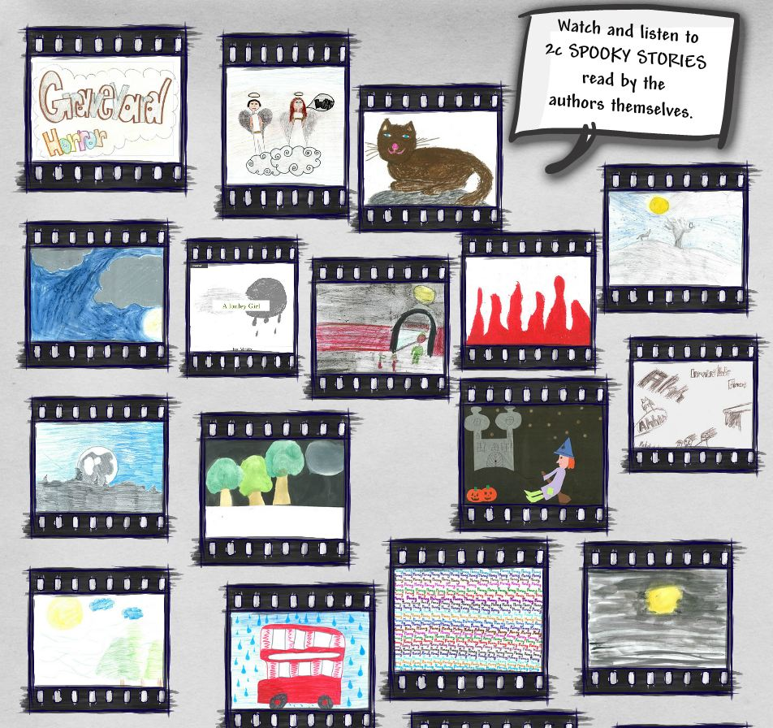
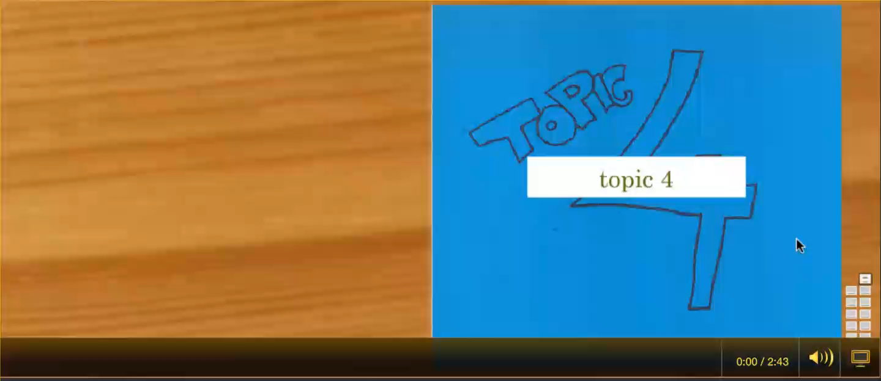
Spooky Stories

Slide 30

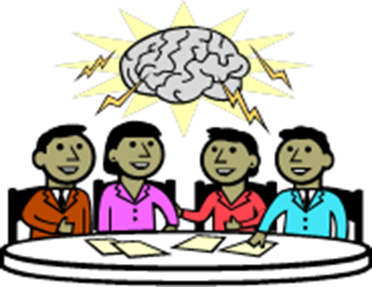
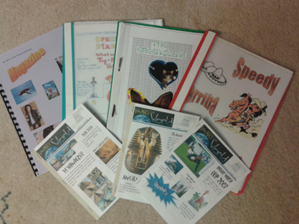
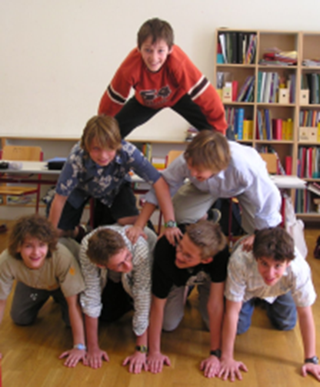
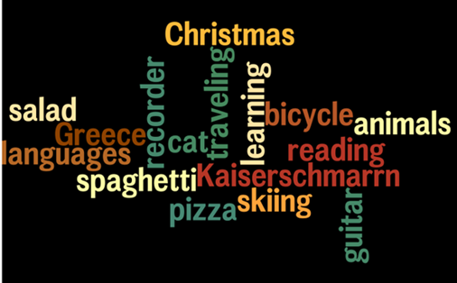
Gemeinsam sind wir stark!
Prinzip 6
Lernen gelingt am besten in sozialer Interaktion
Gegenseitige Wertschätzung
Was können wir voneinander lernen?
Austausch auf der Moodle Platform
Notes:
click on magazines to go to epep- magazines (only briefly – details in writing seminar)
go to Moodle 1c or 1b for What we have in common: show that’s me, interviews and texts
Also show: 1c database: my favorite day, my neighborhood, my guinea pig…

Slide 31
Teil 3: Sprache aktiv konstruieren
Wie lernt das Gehirn eine Sprache?
Wie entsteht unser Wortschatz?
Sind Vokabellisten sinnvoll?
Wie lernen wir Grammatik?
Wie hilfreich sind die Grammatikregeln der Lehrbücher?

Slide 32

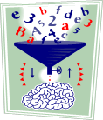
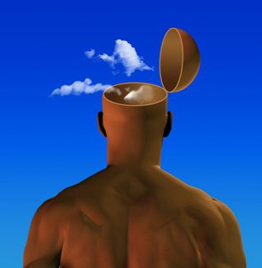
Ganzheitliche Lernprozesse
Prinzip 7
Wissen kann nicht vom Kopf der Lehrperson in die Köpfe der SchülerInnen übertragen werden.
Jeder Lernende muss neues Wissen SELBST konstruieren.
bestehen aus 4 Stadien:
1.konkrete Erfahrung
2.reflexive Beobachtung (awareness raising)
3.abstrakte Hypothesen
4.aktive Überprüfung, Übertragung oder Anwendung
Durchmachen
Notes:
Neurodidaktik p. 49ff (Roth)
4 Stadien (links) besprechen

Slide 33
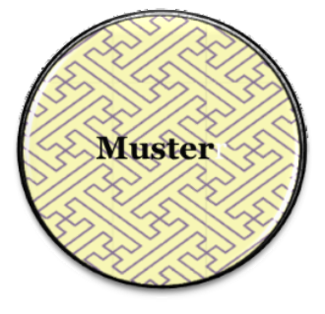

Aus den Einzelheiten im Hypocampus werden über Nacht MUSTER extrahiert.
Prinzip 8: Von Beispielen zu Regeln
« Gehirne besitzen diese Fähigkeit zum spontanen Generieren von Regeln aufgrund von Beispielen « Alles was es hierzu braucht, sind die richtigen Beispiele, und zwar viele davon.
(Spitzer)» (Spitzer)

Slide 34



Grammatikalische Konzepte verstehen

Slide 35

Grammatikalisches Konzept (Notion) : Hintergrund einer Geschichte
Notes:
Konzept von background /circumstanes verstehen
Past progressive --- imparfait – imperfetto….

Slide 36


Hypothesis making Konzepte schärfen und automatisieren
Refugees’ experiences
(present perfect tense)

Slide 37


Sprache sehen, hören, sprechen und gestikulieren
Prinzip 9: Das Gehirn kann vieles gleichzeitig tun. Vielfältiger Input wirkt lernfördernd.
ISM Model von Ahsen
Images
Somatic Markers
Meaning

Slide 38

Irregular verbs raps…
…statt stilles Starren auf die Verbtabelle.
It sounds right!
Was passiert in diesen Gehirnen?

Slide 39



Was passiert in diesem Gehirn?
http://www.oocities.org/dtmcbride/science/biology/images/brain3.jpg
Notes:
Michael Drew, Beneath the cover, http://www.beneaththecover.com/surprising-broca/ Jan. 2015. retreived: Oct 2015

Slide 40

Noch mehr Gehirnaktivität durch Bewegung
Die Rolle von Bewegung
Bewegungen hinterlassen starke Spuren im Gehirn
VMI: Manuela Macedonia
Notes:
Bewegungen aller Art fördern das Lernen:
nicht nur « iconic gestures » wie hier, sondern alle Bewegungen (siehe Diagramm). Auch kleine unbewusste Bewegungen wie das Angreifen von Kärtchen, Spielfiguren … sendet Reize ans Gehirn. Stricken – alle « runden Bewegungen » sind besonders hilfreich und aktivieren das Gehirn: Gehen, Radfahren (Studie am Max Plank Institut, Leipzig)…
Walk and Talk and write and check
Watch Macedonia on youtube!

Slide 41


Lernen: simultane Aktivität von Neuronennetzen
Macedonia, Manuela. “Mit Händen und Füßen” in Gehirn und Geist, Spektrum, 12.2. 06.12.2012. http://www.macedonia.at/uncategorized/gehirn-und-geist-und-brain-cast/

Slide 42

Bewegung – Sprechen – Hören --Zeichnen
Notes:
Bewegung und auch Ausdruck – Gesten: zb: I adore it --- This is disgusting…
… somatic response!!!

Slide 43


Kennen Sie das?
Adjectives and Adverbs
An adjective is a word or set of words that modifies a noun or pronoun.
Examples: That is a cute puppy.
That puppy is cute. That puppy looks cute.
An adverb is a word or set of words that modifies verbs, adjectives, or other adverbs.
Examples: He speaks slowly
She takes it very seriously He is especially clever
Wie können wir die eben genannten Prinzipien im Unterricht umsetzen?

Slide 44
Neues Wahrnehmen und Hypothesen bilden
Teachers’ conference:
This is what your teachers said about your class:
Most students of 2b do their homework regularly. | Some students are a bit disorganized and forget to hand in their homework.
Most students do their work carefully. | Some kids hand in sloppy work.
Most kids work quietly in class. | A few kids are very noisy.
Most students work quickly and efficiently in class. | Many students are nervous during tests.
Some students work slowly but very carefully. | Some kids are impatient.
The class can sing beautifully. | The reading diaries are really beautiful.
Notes:
Lernende müssen selbst neue Formen, Strukturen, Bedeutungen wahrnehmen und Hypothesen bilden.
Typisch: Kinder denken in BEDEUTUNGEN – sie sehen nicht das –ly – sondern sehen inhaltliche Regelmäßigkeiten (die Guten links, die schlechten rechts. Wenn es viele Kinder sind links, Wenn nur manche rechts….)

Slide 45




Oder so?
Notes:
Try activity first – THEN explain why it works better.
Guess what Sam Holderson is doing: he is smoking heavily…

Slide 46



Bewusstes und Unbewusstes Lernen
Prinzip 10: Wir lernen bewusst und unbewusst
periferes Lernen
fokusiertes Lernen
Learning/Acquisition
Notes:
Unbewusst: wie glaubhaft ist die Lehrperson, …
wie wichtig ist das für uns alle (peer-group)
unbewusstes Wahrnehmen (vocab quilt)

Slide 47



So wächst ein Wort
Aaaap-
Apfel
Der Apfel, die Äpfel
Ich mag Äpfel.
Ich beiße in den Apfel. Der Apfel hat Kerne. Ein wurmiger, süßer, saurer, reifer, grüner, unreifer Apfel.
In den sauren Apfel beißen
…
Lee, R. (2011, 10 06). Flickr. Retrieved 11 06, 2011, from http://dickinsonn.ism-online.org/files/2011/10/Neurons-in-the-brain-illustration-by-Rebecca-Lee-on-flickr.jpg
Notes:
Überlegen Sie einmal wieviel von Ihrem Wortschatz in der Fremdsprache Sie in der Schule (als Vokabel) gelernt haben – und wieviel Sie woanders – auf andere Art gelernt haben?

Slide 48

To cut the long story short… Lernen gelingt wenn…
Speicherung
Notes:
10 principles of learning Caine and Caine – abgeändert 1990 – 2000 –
Vergleiche meine Checkliste für gehirngerechten Unterricht…

Slide 49


Download
Weitere Beispiele und Materialien für gehirngerechten Fremdsprachenunterricht finden Sie auf…

Slide 50

Danke für Ihre Aufmerksamkeit!
Haben Sie noch Fragen?

Slide 51
Literatur
Literatur
Ahsen, A. "ISM: The triple code model for imagery and psychophysiology." Journal of Mental Imagery 8.4 (1984): 15-43.
Caine, R.N. and G. Caine. "Understanding a Brain-Based Approach to Learning and Teaching." Educational Leadership 48.2 (1990): 66-70. 06 11 2011. <http://www.sedl.org/scimath/compass/v03n02/1.html>.
Caspary, Ralf. "Dopamindusche im Klassenzimmer." Caspary, Ralf. Lernen und Gehirn. Freiburg im Breisgau: Herder, 2006.
Hannaford, Carla. Smart Moves: Why learning is not all in your head. Arlington, Virginia: Great Ocean Publishers,, 1995.
Herrmann, Ulrich. "Gehirnforschung und die neurodidaktische Revision schulisch organisierten Lehrens und Lernens." Herrmann, Ulrich. Neurodidaktik. Weinheim und Basel: Beltz, 2006.
Lewis, Michael. Teaching Collocation. Heine, 2000.
Macedonia, Manuela and Karsten Müller. "The impact of iconic gestures on foreign language word learning and its neural substrate." Human Brain Mapping (2011): 982-998.
Macedonia, Manuela. “Mit Händen und Füßen” in Gehirn und Geist, Spektrum, 12.2. 06.12.2012. http://www.macedonia.at/uncategorized/gehirn-und-geist-und-brain-cast/
Mercer, Sarah. "Mindful Use of Praise." erscheint demnächst. 2011.
Newby, David. Grammar for Communication. Wien: Österreichischer Bundesverlag, 2001.
—. Grammar for Communication: Exercises and Creative Activities. Wien: Österreichischer Bundesverlag, 2001.
Roth, Gerhard. "Warum sind Lehren und Lernen so schwierig?" Herrmann, Ulrich. Neurodidaktik: Grundlagen und Vorschläge für gehirngerechtes Lehren und Lernen. Weinheim und Basel: Belz, 2006.
Schachl, Hans. Was haben wir im Kopf? Die Grundlagen für gehirngerechtes Lehren und Lernen. Linz: Veritas, 2006.
Spitzer, Manfred. Lernen. Gehirnforschung und die Schule des Lebens. Heidelberg/Berlin, 2002.
Spitzer, Manfred. "Medizin für die Schule." Caspary, Ralf. Lernen und Gehirn. Freiburg im Breisgau: Herder, 2006.
Stevick, Earl W. Memory, Meaning and Method. Boston: Heinle, 1996.
Szabos, Janice and Vanessa Filkins. Reading, A Novel Approach. Good Apple Inc., 1984.
Zull, James. The Art of Changing the Brain: enriching teaching by exploring the biology of learning. Sterling, Virginia: Stylus Publishing, 2002.

